Slide 1
Photovoltaik
Photovoltaik – Die Energie der Zukunft?

Slide 2

Photovoltaik Inhaltsverzeichnis
1
Statistiken
3
Wie funktioniert Photovoltaik
2
Beeinflussung der Umwelt
4
Zusammenfassung

Slide 3
Wie funktioniert Photovoltaik
1
Allgemeine Informationen
Mercury is the closest planet to the Sun
????
4
Neptune is the farthest planet from the Sun
2
Wirkungsgrad
Einsatzfelder
5
Venus has a beautiful name, but it’s hot
Pluto is now considered a dwarf planet
Beeinflussung der Umwelt
3
Zukunft
6
Earth is the third planet from the Sun
Ceres is located in the main asteroid belt
Quelle (Q10)

Slide 4
Woher kommt die Energie?
1
Die Energiequelle einer Photovoltaikanlage ist das Sonnenlicht. Wenn das Sonnenlicht auf Halbleiterwerkstoffe Trifft, werden die Negativ geladenen Elektronen angeregt sodass sie sich bewegen, und dieses Bewegungsenergie wird umgewandelt in Elektrische Energie.
Quelle (Q10)

Slide 5
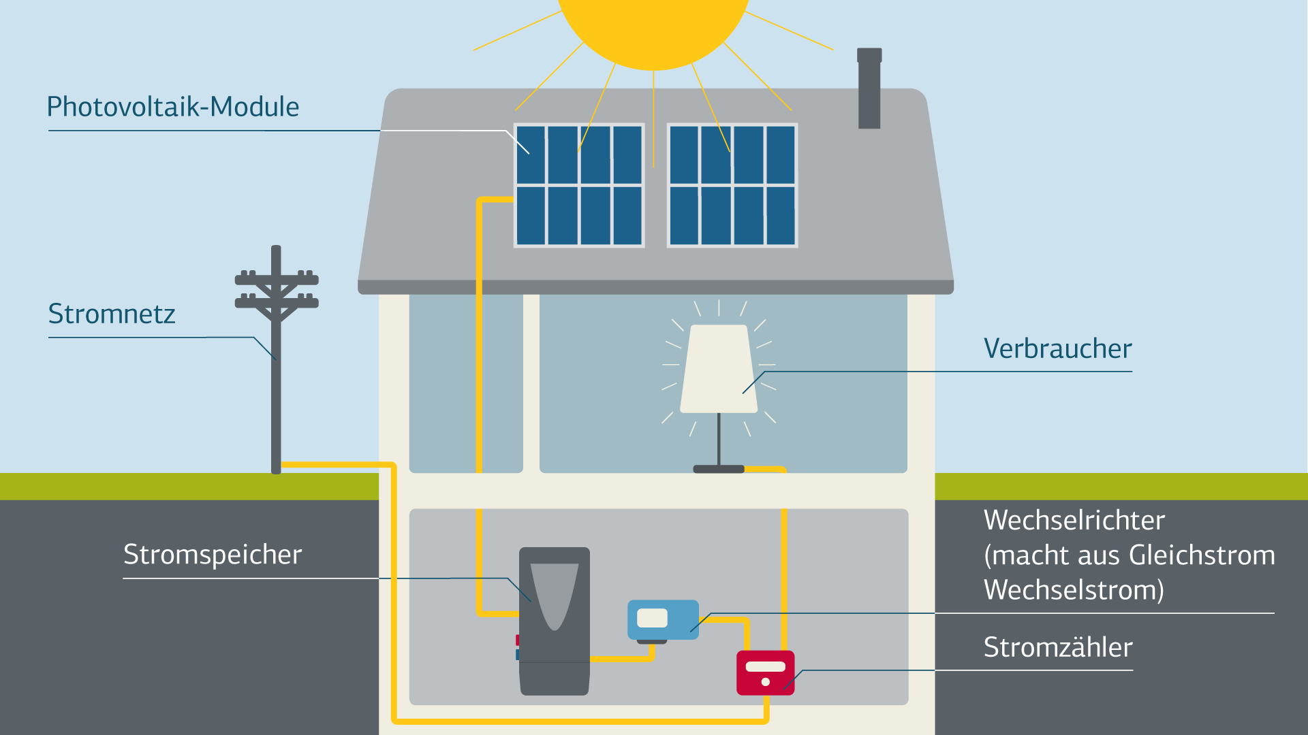
Welche Anforderungen muss ein Standort die Anlage erfüllen?
1
Die Solarzellen sollten nach Süden zeigen und einen Neigungs­winkel zwischen 30 und 45 Grad haben .Die Region sollte im allgemeinen genügend sonnenstunden Haben. die Sonnenstunden von verschiedenen Ländern und Regionen kann man bei climate-data.org einsehen. Die Anlage sollte außerdem an einem relative Hohen Ort platziert werden.
Quelle (Q4 Q12)

Slide 6
Wie ist die Photovoltaikanlage aufgebaut?
1
Das Montagegestell stellt sicher das die Solarmodule fest an ihrem Platz sind genauso das bei Großer Hitze eine Effiziente Belüftung entsteht.
Der Wechselrichter Wandelt den Gleichstrom der Anlage in Wechselstrom um. Der Wechselrichter Produziert manchmal auch mehr Energie als man verbraucht sodass man den “Rest” in das öffentliche Netz Einspeisen kann. um Strom in das netz einspeisen zu können ist ein Gewerbe zu beantragen um den Verdienst zu Versteuern.
Damit man die Strommenge auch Messen kann muss man einen Stromzähler einbauen. Der misst wie viel Strom man Produziert hat und wie viel man verbraucht hat.
Der Produzierte Strom fließt durch ein Spezielles Solar Kabel das möglichst Kurz sein sollte um möglichst wenig Verluste zu erhalten.
das Solarmodule sorgt für die Entstehung von der Bewegungsenergie der Elektronen und die Umwandelung in Elektrische Energie.
Wer den Strom nicht ins netz einspeisen möchten kann auch ein Stromspeicher installieren um somit den Strom zu speichern.
Quelle (Q4 Q13 Q14)

Slide 7
Der Unterschied zwischen Photovoltaik und Solarthermie
2
1
Photovoltaik ist wie vorhin erklärt der Vorgang bei dem Elektrischer Strom erzeugt wird
Solarthermie ist dafür da die Bewegungsenergie in Wärmeenergie umgewandelt wird
Quelle (Q9)

Slide 8
Was ist der Wirkungsgrad
2
1
Der Wirkungsgrad beschreibt die menge an Energie die, die Zelle ,das Modul oder die gesamte Anlage in Strom umgewandelt wird. Kurzes Beispiel von der Chemikerin Mai Thi Nguyen-Kim Also ein Auto was mit einem synthetischen Kraftstoff fährt hat einen wirkungsgrad von 40% das heißt die hinzugefügte Energie wird nur zu 40% in Bewegungsenergie umgewandelt. der Rest wird in andere Energien umgewandelt ,da Energie nicht verloren geht.(Erster Satz der Thermodynamik)
Quelle (Q2)

Slide 9
Wie ist der Wirkungsgrad
2
1
der wirkungsgrad einer Photovoltaikanlage wird aus der Gemessenen Sonneneinstrahlung ,der anlagen große und dem genauen wirkungsgrad des einzelnen solar Moduls. Die Photovoltaikanlage insgesamt hat im durchschnitt einen wirkungsgrad von 65% bis 75%
Quelle (Q2)

Slide 10
Beeinflussung der Umwelt
2
Quelle (Q7)

Slide 11
Wird die Umwelt durch die Anlage beeinflusst?
2
Die bei der Herstellung verbrauchte Energie wird in der Regel innerhalb eines Jahres wiederhergestellt. "Laut Umweltbundesamt stecken in Photovoltaik-Modulen keine Rohstoffe, die weltweit knapp oder in der Beschaffung problematisch sind.”
Die PV-Module werden momentan noch häufig mit Blei hergestellt welches ein Gift ist aber Die EU plant für 2023 eine Ökodesign Richtlinie für Photovoltaik-Module wo ein Grenzwert für Blei eingeführt wird um Bleifreie Alternativen zu etablieren.
Die Deutsche Umwelthilfe erwartet laut manchen Prognosen rund eine Million Tonnen ausrangierter Photovoltaik-Module. Damit wäre dass mehr als zweifachen an unserem momentanen Elektroschrott. Eine Gute wiederverwertung des Materials ist also entscheidend so die Umwelthilfe.
Quelle (Q7)

Slide 12
Wird die Anlage durch die Umwelt beeinflusst?
2
Photovoltaikanlagen produzieren auch bei bewölktem Himmel Strom . allerdings tun sie dies deutlich weniger als bei blauem Himmel. auch Schnee sind für die Pv Module kein Hindernis denn die PV-Module sind jedoch so beschichtet, dass der Schnee normalerweise an ihnen hinab gleitet.
Quelle (Q1)

Slide 13
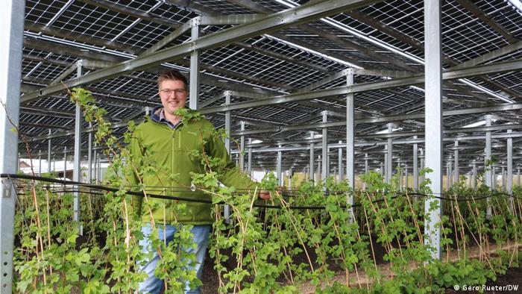
Einsatzfelder
2
3
Neben der Stromgewinnung zur Netzeinspeisung wird die so genannte Inselanlagen, eingesetzt. Hier kann häufig der Gleichstrom auch direkt genutzt werden wie zum Beispiel bei einem Taschenrechner. Agri-Photovoltaik ist die Doppelnutzung von Agra Landwirtschaft. Dies ist mit geneigt aufgestellten Photovoltaikanlagen möglich es sogar eine darunterliegende Schafweide oder auch der Anbau verschiedener Feldfrüchte möglich
Quelle (Q3 Q16)

Slide 14
Statistiken
3
Quelle (Q6)

Slide 15
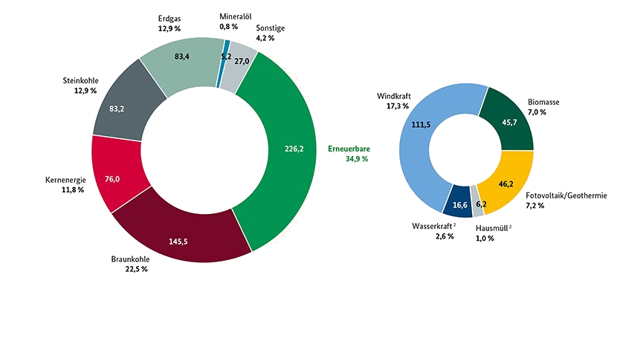
Wie viel elektrische Energie wurde im letzten Jahr erzeugt?
3
Im Jahr 2021 wurden 49,99 Terawattstunden in Deutschland durch Photovoltaik erzeugt.
Quelle (Q6 Q17)

Slide 16
Wissenswertes
3
Die Größte PV-Anlage der Welt ist die Agua Caliente. Sie ist fast 10km² groß und hat 5 Millionen Solarmodule sowie eine Spitzenleistung 290 Megawatt.
Einem Forscherteam aus den USA ist es gelungen auch Nachts Strom zu produzieren auch wenn nur pro Quadratmeter auf 50 Milliwatt sind. dies passiert weil Nachts die Oberfläche eines Solarmoduls ein paar Grad kühler als die Luft herum. schon dieser Temperaturunterschied reicht aus um Strom zu Produzieren.
Quelle (Q11 Q18)

Slide 17

Hat die Photovoltaikanlage Nachteile?
Quelle (Q5)
4
3
CO2-Emmissionen werden reduziert
Die Module verlieren mit der Zeit ihre Leistung
CONTRA
Die verwendete Energiequelle ist unerschöpflich
Die Investitionskosten kommen erst nach 10 -15 Jahren wieder rein
Keine Lärm / Geruchsbelästigung
Der Strom wird dort erzeugt wo er gebraucht wird
Viele finden Solarzellen nicht sehr schön
Die Energieeinspeisung schwant Naturgemäß
PRO

Slide 18
Zusammenfassung
4
Quelle (EIG. Meinung + Q15)

Slide 19
Ist die Anlage Zukunftsfähig?
4
Die PV Anlage hat eine Zukunft aber nicht nur die PV Anlagen sondern eigentlich alle Erneubaren Energien Kraftwerke. Es gibt nicht Das Wundermittel oder Die eine Anlage die unser leben verändern wird zumindest jetzt noch nicht wir sollten auf einen guten Mix der erneubaren setzten und uns auch dort nach alternativen rohstoffen suchen da wir sonst wieder Abhängig sind von China und co.
Quelle (EIG. Meinung + Q15)

Slide 20
Quellen
4
Quelle (Q?)

